Slide 1
Game Jam Epitech 2022

Slide 2

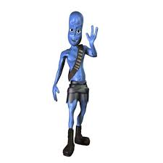
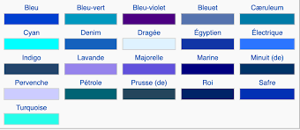

Règles
Thème : Bleu
Contraintes : Avoir 2 bonus
Bonus :
  Avoir Zorotl dans le jeux
  N’utiliser que des nuances de bleu
  Utiliser une musique libre de droit en rapport avec le thème

Slide 3
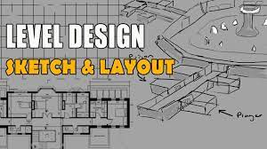

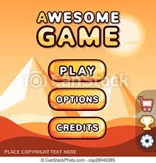
Organisation
Paul
Tristan
Robin

Slide 4


Le jeux en lui même
2D Top Down Shooter
Roguelike

Slide 5
Conclusion

